Slide 1
الضوابط الشرعية لاستخدام وسائل التواصل الاجتماعي
الأستاذ الدكتور إروان بن محمد صبري
الأستاذ، كلية الشريعة والقانون، جامعة العلوم الإسلامية الماليزية
والأمين العام، مجمع الفقه الإسلامي بماليزيا
المؤتمر العالميّ السادس عشر
30 يناير – 1 فبراير 2024
الذكاء الاصطناعي: تعزيز للصحة وتحقيق لمقاصد شرعية
المنظّمة الإسلامية للعلوم الطبية

Slide 2
مقدمة
لقد فتح التقدم في تكنولوجيا المعلومات والاتصالات(ICT) فصلاً جديدًا في حياة الإنسان، حيث يمكن لهذا التقدم أن يربط المجتمع العالمي بأكمله بلا حدود. إن استخدام وسائل التواصل الاجتماعي الجديدة في الوقت الحاضر يتماشى مع عصر الحداثة.
يهدف استخدام وسائل التواصل الاجتماعي الجديدة هذه بشكل أساسي إلى تحقيق ربط الناس عن طريق التواصل الأسهل والأسرع للأفراد والمؤسسات حول العالم. ومع ذلك، فإن استخدامها غير الخاضع للرقابة والإرشادات الصحيحة قد تسبب في العديد من المشكلات على هذا موقع التواصل الاجتماعي.

Slide 3
من الصفحة السابقة...
وسائل التواصل الاجتماعي هي قناة اتصال يمكنها إيصال المعلومات على شكل كتابات أو صور أو مقاطع فيديو إلى الجمهور في وقت سريع. إنها وسيلة الاتصال المفضلة للمجتمع في هذا القرن لدرجة أنها أصبحت أولوية في حياة المجتمع. وفي الواقع، جعل البعض من وسائل التواصل الاجتماعي حياتهم المهنية لكسب لقمة العيش.
وتتمتع وسائل التواصل الاجتماعي والإنترنت بتأثير قوي على الحياة اليومية لمستخدميها، ولا يقتصر تأثيرها على تشكيل أنماط حياتهم وعمليات تفكيرهم وتقديرهم لذاتهم فحسب، بل وحتى معتقداتهم الدينية والسياسية والاجتماعية أيضا.

Slide 4
من الصفحة السابقة...
ويمكن الاستخلاص أن وسائل التواصل الاجتماعي عبارة عن المنصات على الإنترنت التي تتخطى الحدود الزمانية والمكانية وتتيح للمستخدمين التواصل والتفاعل المجتمعي الرقمي، لمشاركة أو مبادلة المعلومات أو المحتويات أو الأفكار كتابة أو صوتيا أو مرئيا بكل حرية.

Slide 5
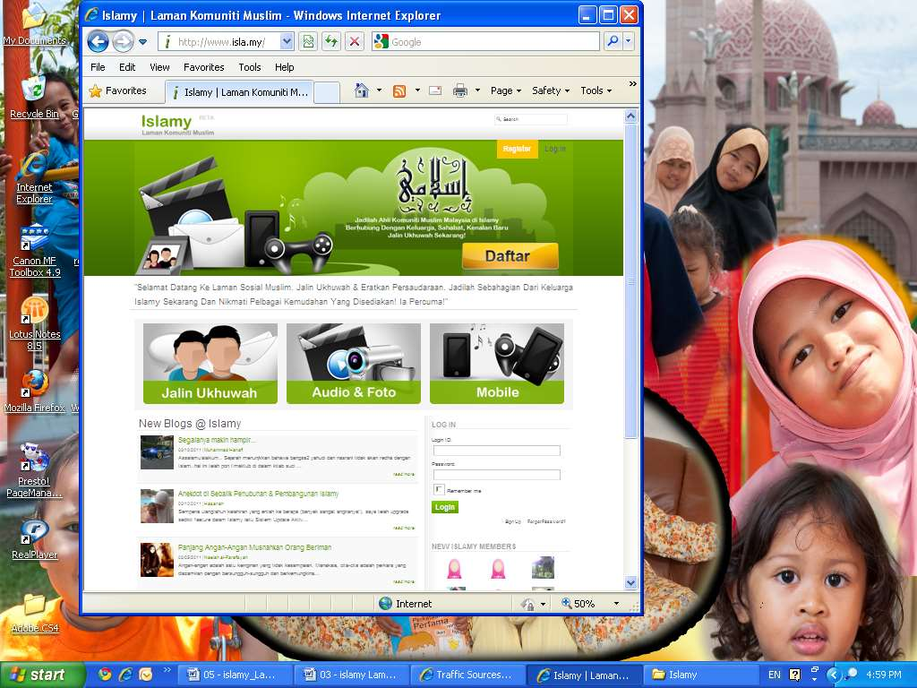
موقع وسائل تواصل اجتماعي "إسلامي" (Isla.my)

Slide 6
من الصفحة السابقة...
"إسلامي" (Isla.my) هو موقع وسائل تواصل اجتماعي إسلامي تم بناؤه وتطويره كمنصة للتواصل مع المستخدمين المسلمين خاصة في ماليزيا. ولدت فكرة بناء وتطوير موقع وسائل تواصل اجتماعي "إسلامي" (Isla.my) عندما رأت مؤسِّسَة هذا الموقع عدم وجود مواقع وسائل تواصل اجتماعية إسلامية على شبكة الإنترنت خاصة محليًّا.
ويعد موقع الفيسبوك الذي أسسه مارك زوكربيرج، من مواقع التواصل الاجتماعي الأكثر قبولا واستخاما اليوم. لم يتم تطوير موقع وسائل تواصل اجتماعي "إسلامي" (Isla.my) للتنافس مع الفيسبوك ولكن لإعطاء الخيارات والتشجيع للمستخدمين المسلمين لاستخدام المواقع الاجتماعية الإسلامية كوسيلة للتواصل.

Slide 7
من الصفحة السابقة...
تم تأسيس موقع وسائل تواصل اجتماعي "إسلامي" (Isla.my) وتطويره على يد الدكتورة حسنة بنت عبد الخافض صاحبة موقع www.drhasanah.com التي تعمل كمحاضرة في قسم الدراسات الإسلامية بكلية العلوم الإنسانية بجامعة العلوم الماليزية -وقتذاك- .
والدكتورة حسنة ليست خريجة في مجال تكنولوجيا المعلومات، بل حاصلة على دكتوراة في مجال الشريعة (الفقه وأصول الفقه) من جامعة ملايا بمالزيا. فالاهتمام بمجال تكنولوجيا المعلومات دفع الدكتورة حسنة إلى تطوير هذا موقع وسائل التواصل الاجتماعي الإسلامي لنشر الدعوة الإسلامية من خلال وسيلة مريحة يقبلها المجتمع المسلم بسهولة خاصة الشباب والفتيات.

Slide 8
من الصفحة السابقة...
وقد تم اختيار تاريخ 12 ربيع الأول 1432هـ لإطلاق النسخة التجريبية الإسلامية بالتزامن مع الاحتفال بمولد رسول الله صلى الله عليه وسلم. تم إطلاق هذا الموقع بعد اجتياز بعض مراحل تجريبية لعدة أسابيع.
في المرحلة الأولية، تم تسجيل ما يقرب من 200 مستخدما ومستخدمة وقدّموا وجهات نظر واقتراحات مختلفة. وبعد إطلاق النسخة التجريبية، وخلال سبعة أيام فقط، ارتفع عدد مستخدمي موقع "إسلامي" (Isla.my) بشكل كبير ليصل إلى 1000 مستخدما ومستخدمة.

Slide 9
من الصفحة السابقة...
ولكن للأسف الشديد أن موقع "إسلامي" (Isla.my) لا يمكن أن يستمر طويلا لسبب عدة عوامل؛ منها عدم وجود فريق الإدارة، ومشاكل الميزانية وغيرها.

Slide 10
الضوابط الشرعية لاستخدام وسائل التواصل الاجتماعي
أولا: تقديم الأشياء النافعة والخير لأجل توعية الناس والمجتمع تبعا للدين الإسلامي.
الإسلام يشجع على إحداث التحسين والتطوير في المجتمعات وتعزيز الخير والنفع للجميع. باختصار، يعتبر تقديم الأشياء النافعة والخير في إطار الدين الإسلامي جزءًا من المسؤولية الإنسانية والاجتماعية التي يجب على المسلمين تحملها. فمستخدمو وسائل التواصل الاجتماعي مسؤولون بنشر الموعظة النافعة والحسنة في تلك المنصات.

Slide 11
من الصفحة السابقة...
ثانيا: الالتزام بالتوجيهات الشرعية والقيم الإسلامية.
الالتزام بالتوجيهات الشرعية والقيم الإسلامية يعتبر أمرًا ذا أهمية كبيرة في حياة المسلمين. والالتزام بالقيم الإسلامية يسهم في بناء علاقات إيجابية وتحقيق التآخي في المجتمع. ومن خلال الالتزام بتوجيهات الدين الإسلامي والقيم الأخلاقية، يتقيّد مستخدمو وسائل التواصل الاجتماعي بهذه التوجيهات ويبتعدون عما يسيء الآخرين.

Slide 12
من الصفحة السابقة...
ثالثا: التثبت من كل المعلومات قبل نشرها أو مشاركتها.
التثبت من المعلومات قبل نشرها أو مشاركتها هو مبدأ أساسي في السلوك الإعلامي والتواصل الاجتماعي. وفي السياق الإسلامي، يُشجع على هذا النهج من خلال العديد من التوجيهات والقيم الأخلاقية الإسلامية. فيُعتبر الافتراء من السلوكيات المحرمة في الإسلام حيث قبل نشر أية معلومات، يجب التحقق من صحتها لتجنب نشر أخبار كاذبة أو غير مؤكدة. ويُشجع في الإسلام على الرجوع إلى مصادر رسمية وموثوقة قبل نشر المعلومات، وذلك يضمن دقة النقل والتوثيق. بشكل عام، يعتبر التثبت من المعلومات والالتزام بالصدق والأمانة أمورًا مهمة في الإسلام، ويعكس ذلك التزاماً بقيم العدالة والشفافية في التواصل ونقل المعرفة.

Slide 13
من الصفحة السابقة...
رابعا: عدم نشر الإشاعات أو الأخبار الكاذبة أو المعتقدات والأيديولوجيات الخاطئة والمنحرفة دينيا وقانونيا وأخلاقيا.
يعتبر الافتراء ونشر الشائعات أمورًا محظورة في الإسلام، ويجب تجنب نقل المعلومات الكاذبة لأن هذه المعلومات الخاطئة والوهمية قد تؤثر على سمعة الأشخاص أو المؤسسات أو البلد أو الدين الإسلامي، وهذا يعتبر غير أخلاقي. وكذلك تجنب نشر المعتقدات الخاطئة يسهم في الحفاظ على الفهم السليم للدين الإسلامي خاصة للبلاد الإسلامية مثل ماليزيا. ويعزز الإسلام مفهوم المسؤولية الاجتماعية، ويتعين على مستخدمي وسائل التواصل الاجتماعي أن يكونوا حذرين في نشر المعلومات لتجنب إلحاق الأذى بالمجتمع.

Slide 14
من الصفحة السابقة...
خامسا: تحمّل المسؤولية وتحري الأمانة والصدق في نقل المعلومات والأخبار.
يعتبر الصدق والأمانة من القيم الأساسية في الإسلام. يُحث الإسلام مستخدمي وسائل التواصل الاجتماعي على الالتزام بالصدق في القول والفعل، وعلى تحمّل المسؤولية في نقل المعلومات والأخبار. في النهاية، تحمّل المسؤولية وتحري الأمانة والصدق في نقل المعلومات والأخبار لهما أثر إيجابي على بناء مجتمع قائم على القيم والنزاهة، ويعزز التواصل الصحيح والفعّال.

Slide 15
من الصفحة السابقة...
سادسا: طاعة واحترام القوانين المعمول بها في البلد.
الطاعة للقوانين تسهم في تحقيق الاستقرار في المجتمع. عندما يلتزم مستخدمو وسائل التواصل الاجتماعي بالقوانين، يتم تحقيق بيئة أكثر استقرارًا وأمانًا، ولامتثال للقوانين يسهم في تجنب الفوضى والانفلات. فعندما يلتزم مستخدمو وسائل التواصل الاجتماعي بالقوانين، يمكن تجنب الاضطرابات والمشكلات الاجتماعية. وفي النهاية، يعتبر احترام وطاعة القوانين في البلد جزءًا أساسيًا من السلوك الأخلاقي والاجتماعي، ويسهم في بناء مجتمع يعتمد على الأمان والاستقرار.

Slide 16
من الصفحة السابقة...
سابعا: عدم السخرية بالناس.
السخرية قد تؤدي إلى فقدان الثقة وتقليل الاحترام وتقوض التعاون والتسامح في المجتمع، والسخرية أيضا قد تسبب إيذاءًا نفسيًا وعاطفيًا للأفراد. فعدم السخرية في وسائل التواصل الاجتماعي يُشجع على الفهم المتبادل وبناء علاقات إيجابية. وعدم السخرية أيضا يساهم في تجنب إلحاق الأذى بالآخرين والحفاظ على سلامة العلاقات، ويساهم في خلق بيئة اجتماعية إيجابية ومحترمة، ويفتح الباب أمام التفاهم والتواصل الفعّال، حيث يمكن للأفراد التحدث بحرية دون خوف من التنمر أو السخرية. ويُعَدُّ عدم السخرية بالناس من السلوكيات التي تعزز الحوار والتعاون وتُسهِم في بناء مجتمع يتسم بالاحترام والتسامح.

Slide 17
من الصفحة السابقة...
ثامنا: المحافظة على الوقت وعدم إهداره فيما لا يفيد.
يحث الإسلام على استغلال الوقت بشكل فعال وإدراك قيمته. ويُعتبر الوقت من النعم التي يجب على مستخدمي وسائل التواصل الاجتماعي استثمارها في الأعمال الصالحة والمفيدة. فالمحافظة على الوقت تساهم في تحقيق الأهداف الشخصية والمهنية، وتنظيم الوقت يساعد في تحديد الأولويات والتركيز على الأمور الهامة. وعندما يُستثمر الوقت بشكل صحيح، يمكن أن يؤدي ذلك إلى تحسين جودة الحياة، حيث يتاح المزيد من الوقت للأنشطة التي تسعد الفرد وتعزز رفاهيته.

Slide 18
أهم النتائج
بتقدم تكنولوجيا المعلومات والاتصالات، فتحت وسائل التواصل الاجتماعي فصلاً جديدًا في حياة الإنسان، حيث يمكن لهذا التقدم أن يربط المجتمع العالمي بأكمله بلا حدود.
يمكن تعريف وسائل التواصل الاجتماعي بأنها عبارة عن المنصات على الإنترنت التي تتخطى الحدود الزمانية والمكانية وتتيح للمستخدمين التواصل والتفاعل المجتمعي الرقمي، لمشاركة أو مبادلة المعلومات أو المحتويات أو الأفكار كتابة أو صوتيا أو مرئيا بكل حرية.

Slide 19
تابع...
لا تخلو وسائل التواصل الاجتماعي من الإيجابيات والسلبيات، يجيد استخدامها من يجيدها، ويسيء استخدامها من يسيئها.
هناك ضوابط شرعية –كما سبق ذكره- تجب مراعتها لاستخدام وسائل التواصل الاجتماعي كي يتساير مع الشريعة الإسلامية.

Slide 20
التوصيات
1. ضرورة الالتزام بضوابط استخدام وسائل التواصل الاجتماعي على كل مستخدميها خاصة المسلمين لينالوا مرضاة الله في استخدامها.
2. ضرورة الالتزام بضوابط استخدام وسائل التواصل الاجتماعي على كل مستخدميها خاصة المسلمين لينالوا مرضاة الله في استخدامها.

Slide 21
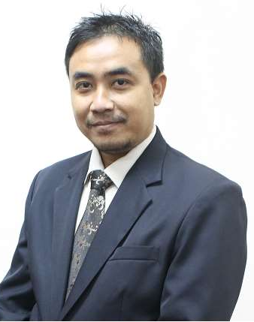
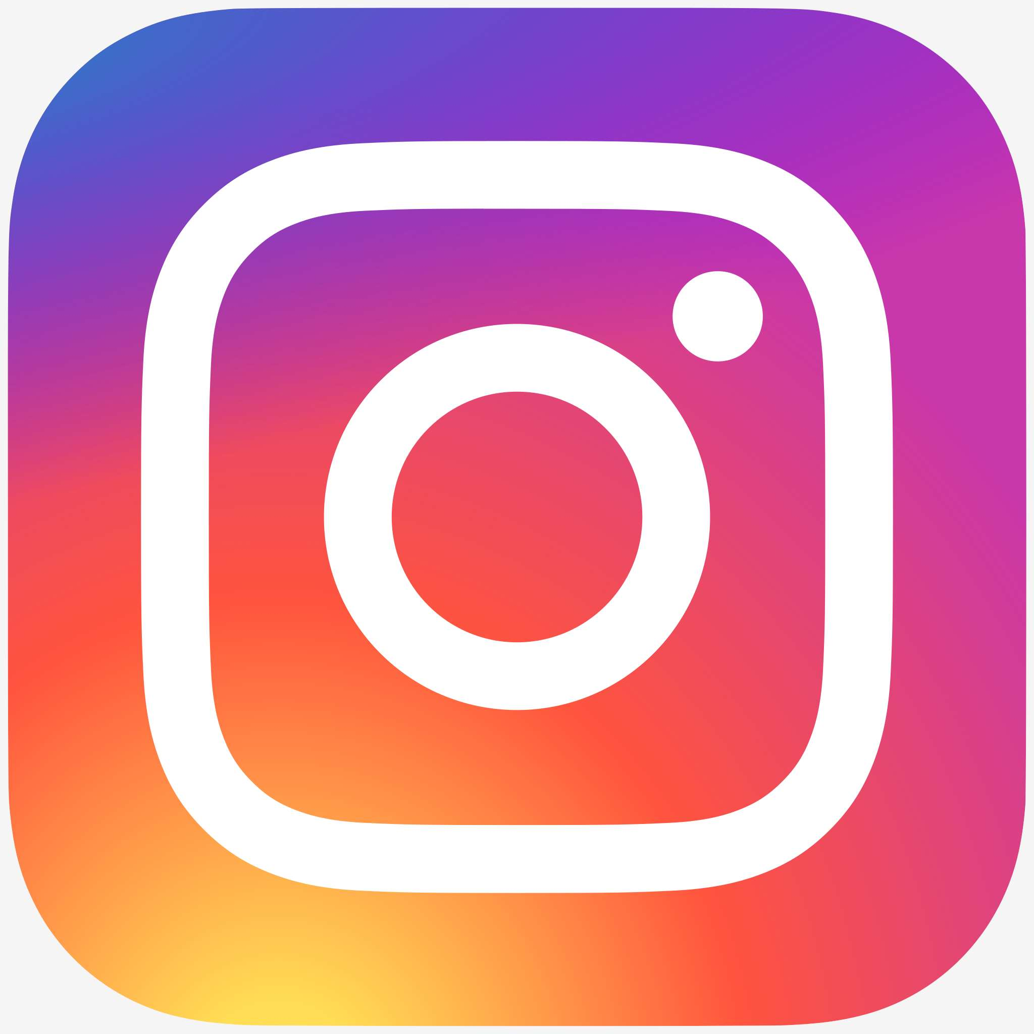
الأستاذ الدكتور إروان بن محمد صبري
الأستاذ،
كلية الشريعة والقانون، جامعة العلوم الإسلامية الماليزية
والأمين العام،
مجمع الفقه الإسلامي بماليزيا
- Irwan bin Mohd Subri
- Dr. Irwan bin Mohd Subri (Page)
- Dr. Irwan Mohd Subri
- drirwanms
irwan@usim.edu.my
- drirwanms
- Irwan Mohd Subri

